Slide 1
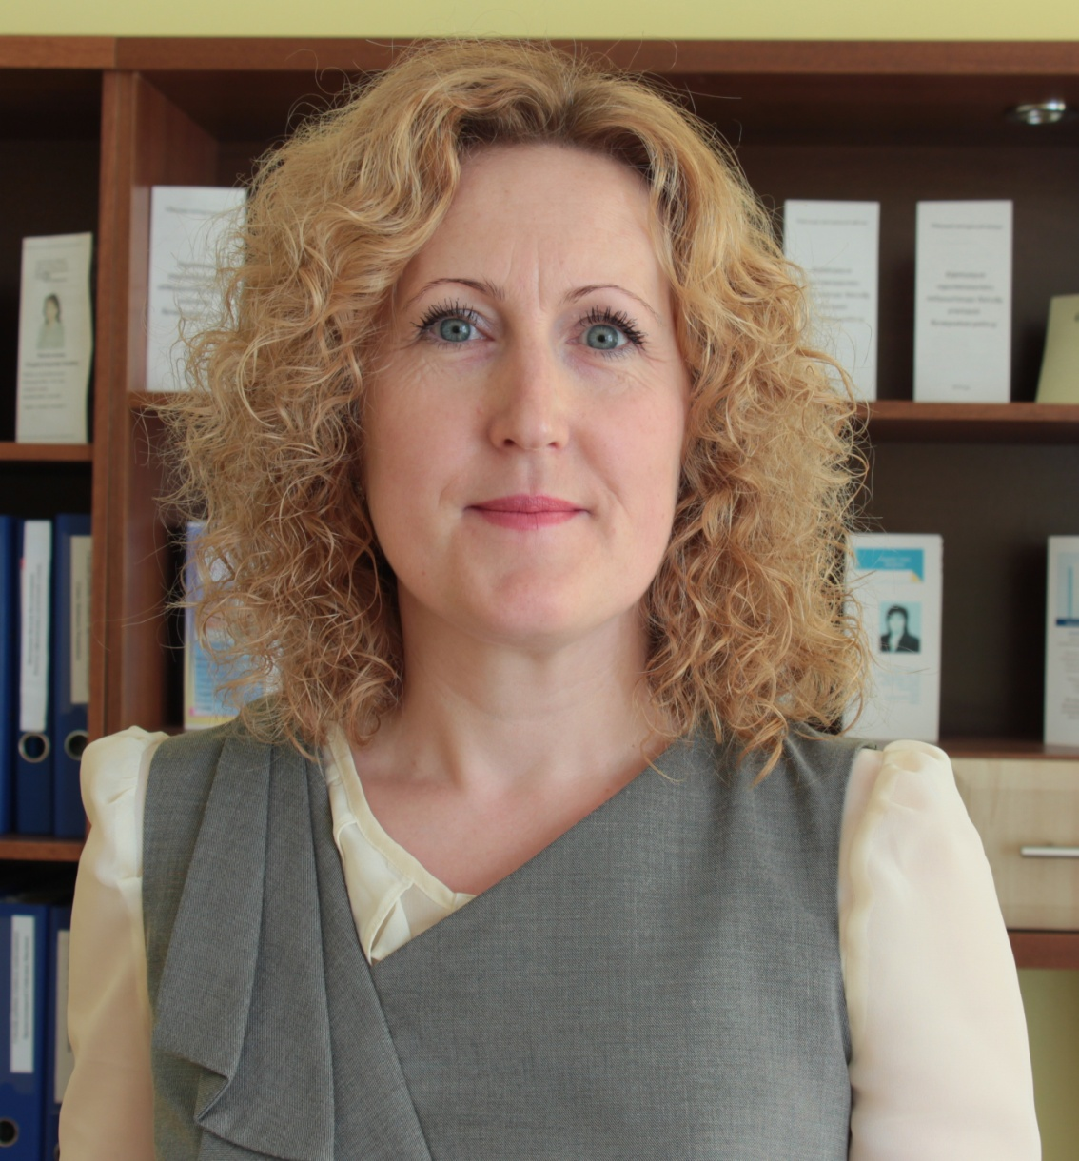
"Учитись важко, а учить ще важче.
Але не мусиш зупинятись ти.
Як дітям віддаси усе найкраще,
То й сам сягнеш нової висоти."
М. Сингаївський
Презентація досвіду роботи вчителя
німецької мови
Бучацької ЗОШ
I-III ст. №2 Саламанюк Н. П.

Slide 2
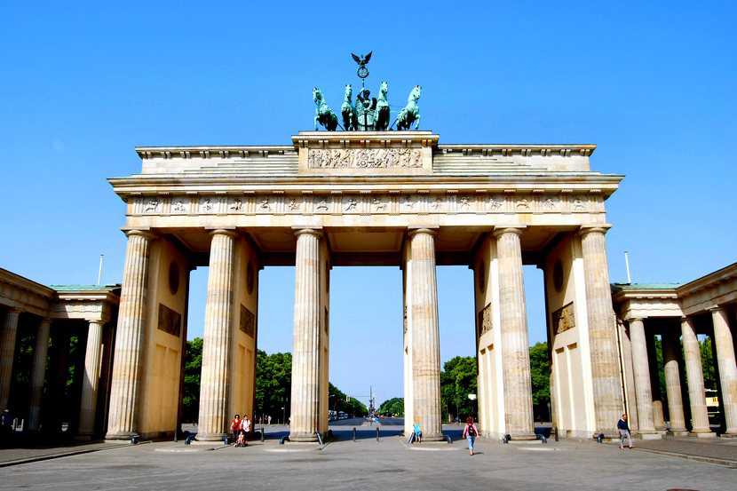
Про мене
Освіта: вища
Спеціальність: вчитель німецької мови
Стаж роботи: 17 років
Категорія: вища
Життєве кредо: "Цінуй те, що маєш, але не зупиняйся на досягнутому!“
Педагогічне кредо: "Гарний лише той учитель, у якому ще не вмер учень“
Проблема, над якою працюю: Використання інтерактивних методів навчання на уроках німецької мови
Знання однієї мови дозволяє увійти в коридор життя,
знання двох мов –відкриває вам усі двері у цьому коридорі.
Франк Сміт
Wer fremde Sprachen nicht kennt, weiß nichts von seiner eigenen.
J. W. Goethe

Slide 3
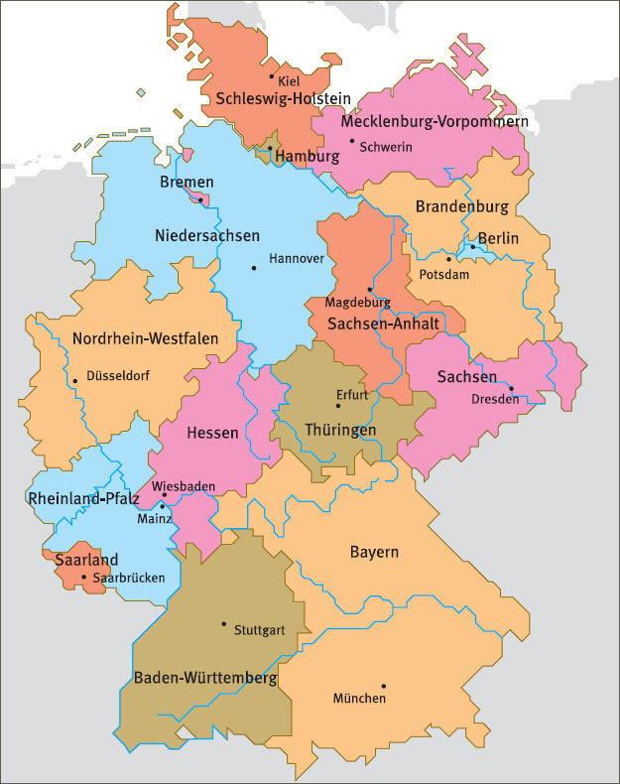
Інтерактивне навчання передбачає:
моделювання життєвих ситуацій;
вирішення творчих завдань;
використання рольових ігор;
спільне вирішення проблеми на основі аналізу обставин та відповідної ситуації.

Slide 4

Переваги інтерактивного навчання:
у роботі задіяні усі учні класу;
учні навчаються працювати в команді;
формується доброзичливе ставлення до опонента;
кожна дитина має можливість пропонувати свою думку;
створюється “ситуація успіху”;
за короткий час опановується велика кількість матеріалу;
формуються навички толерантного спілкування;
вміння аргументувати свій погляд, знаходит альтернативне рішення проблеми.

Slide 5
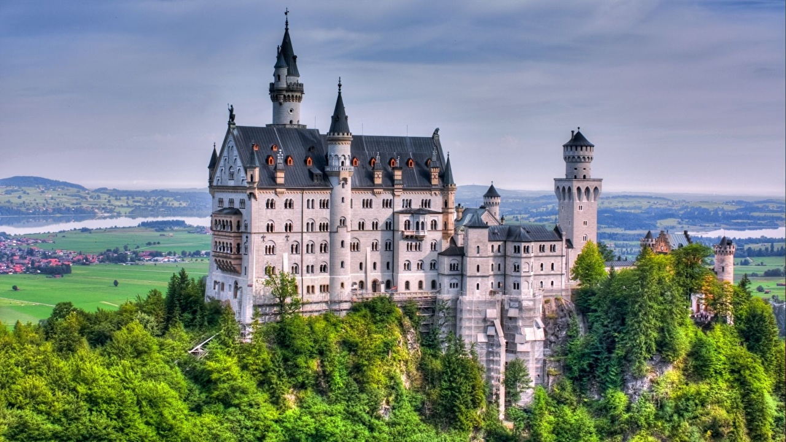
Етапи інтерактивного навчання:
мотивація;
оголошення теми та очікуваних результатів;
надання необхідної інформації;
інтерактивна вправа;
підбиття підсумків, оцінювання результатів уроку.

Slide 6
Класифікація інтерактивних методів за О. Пометун, Л. Пироженко
Колективно-групове навчання
Кооперативне навчання
Технологічно-ситуативне моделювання
обговорення у колі;
Мікрофон
Незакінчене речення
Мозковий штурм
Навчаючи – учусь
Аналіз ситуації
Ажурна пилка
Вирішення проблем
Дерево рішень
Робота в парах
Карусель
Ротаційні трійки
Два-чотири-всі разом
Робота в малих групах
акваріум
Симуляції або імітаційні ігри
Спрощене судове засідання
Громадські слухання
Розігрування ситуацій за ролями

Slide 7
Технології опрацювання дискусійних питань
Метод ПРЕС
Зміни позицію
Займи позицію
Неперервна шкала думок
Дискусія
Оцінювальна дискусія
Дискусія в стилі ток-шоу
Дебати

Slide 8
У своїй роботі використовую:
методи розвитку критичного мислення
«Структурований огляд»;
«Знаємо – хочемо знати – дізналися»;
«Дерево рішень»;
«Займи позицію»;
«Мозковий штурм».

Slide 9
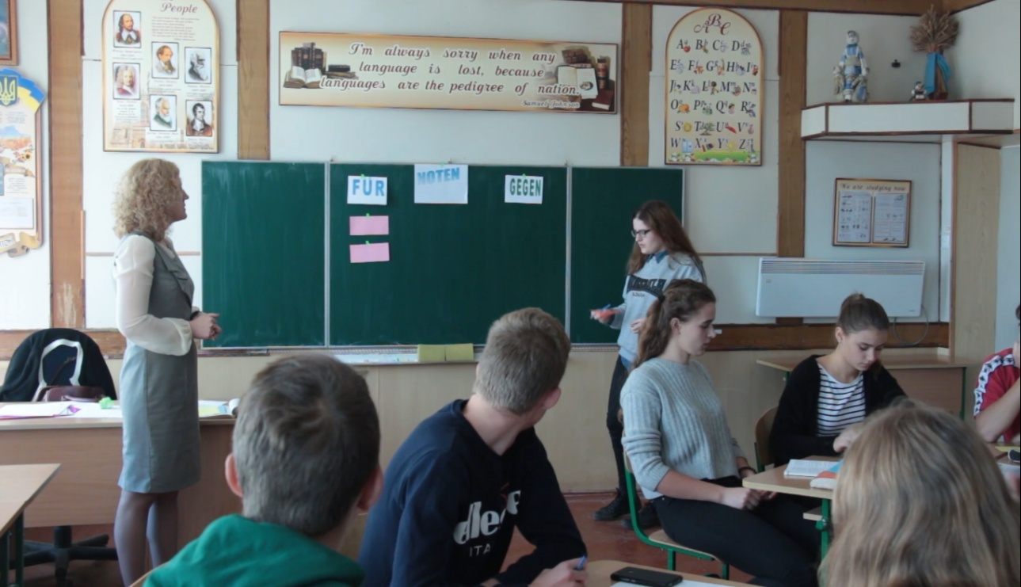
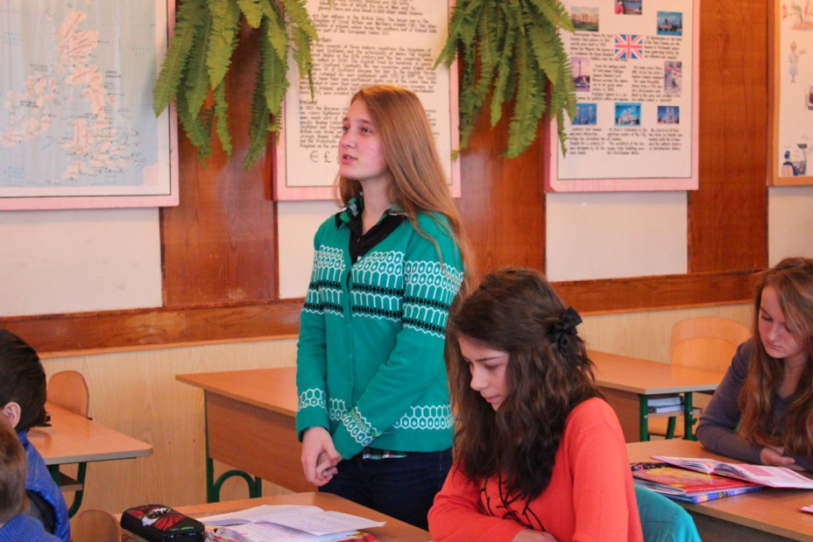
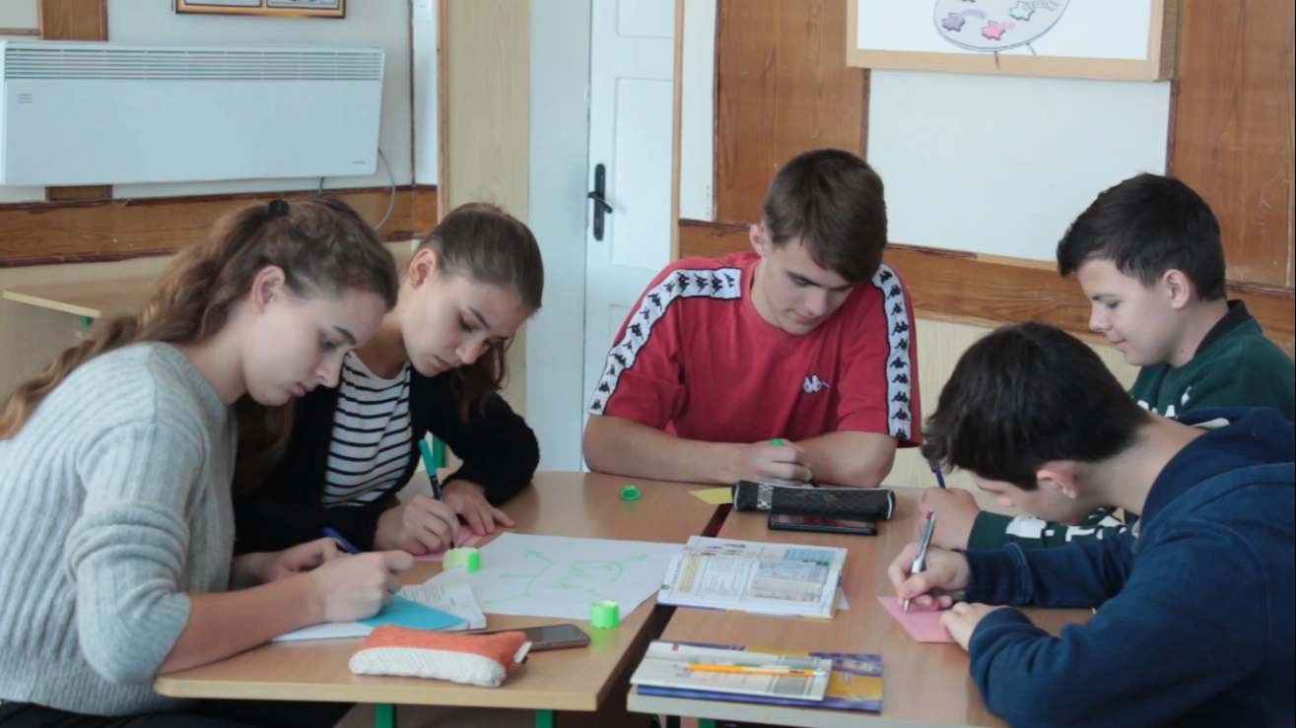

Slide 10
асоціативний кущ
Nikolaustag
Oktoberfest
Feste
Ostern
Neujahr
Weihnachten
Fasching

Slide 11
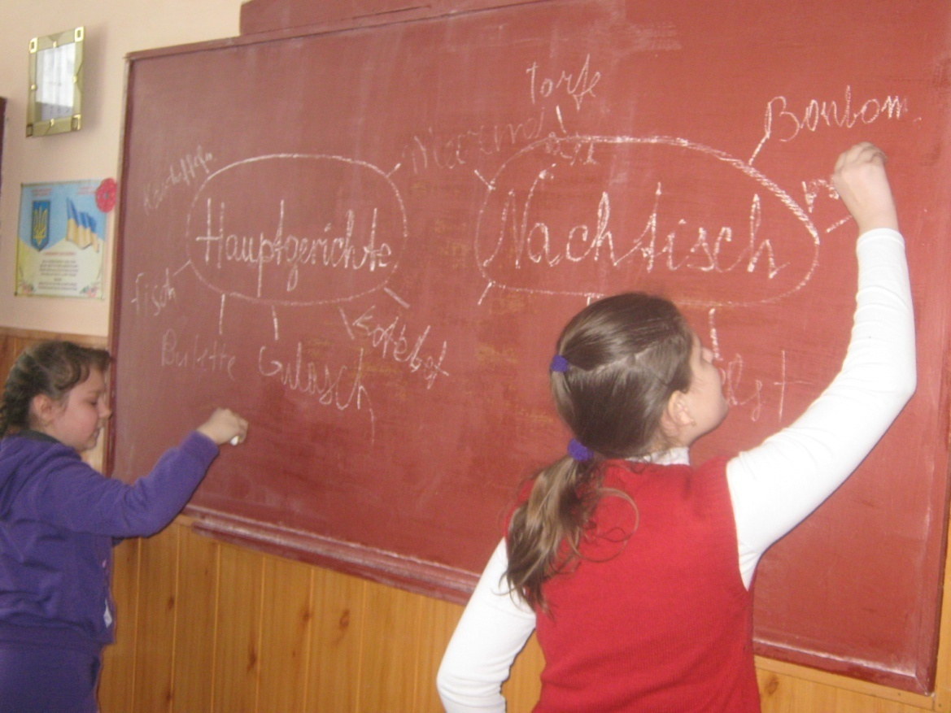
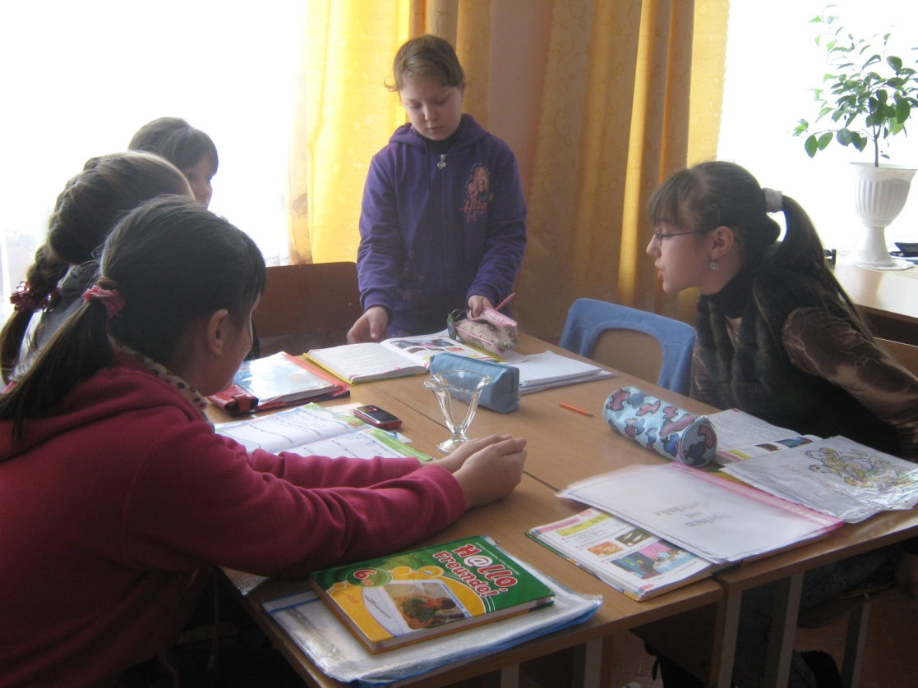


Slide 12
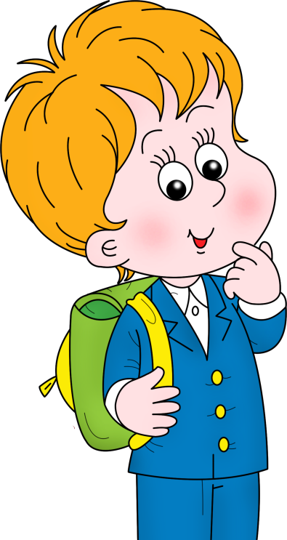
Сенкан
Freizeit
interesant, alternativ
reisen, verbringen, schwimmen
In der Freizeit wandern wir.
Erholung
Elfchen
Deutsch
im Spiel –
das ist klass.
Das macht uns allen
Spaß.

Slide 13
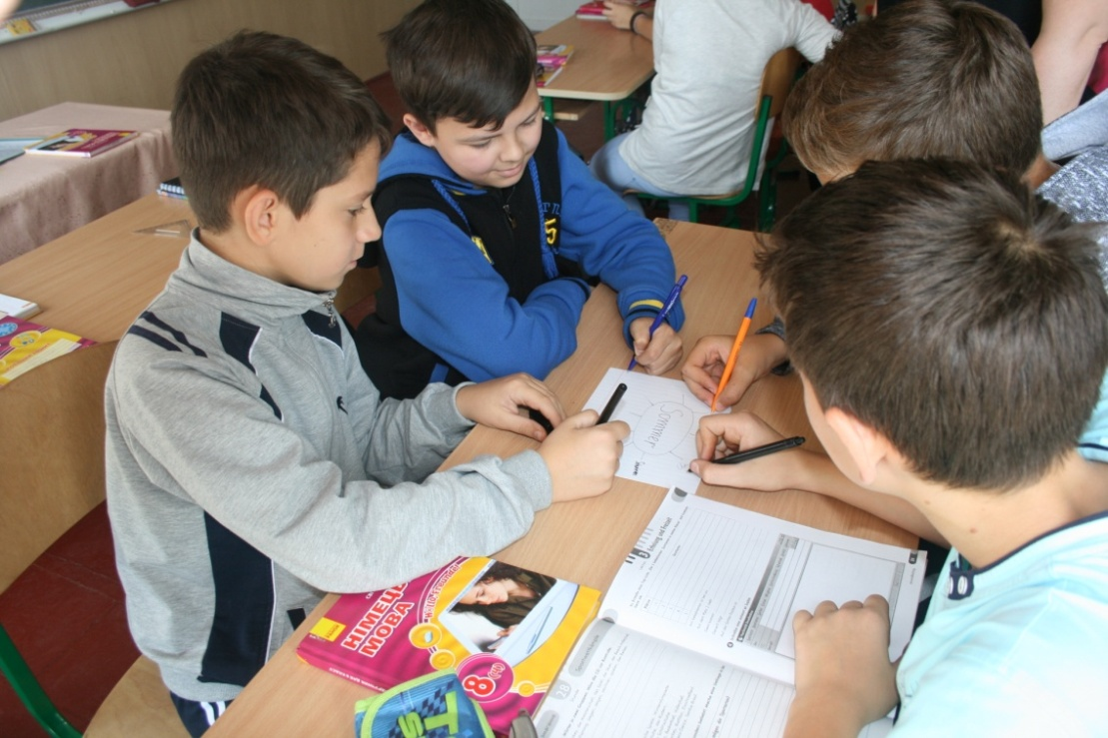
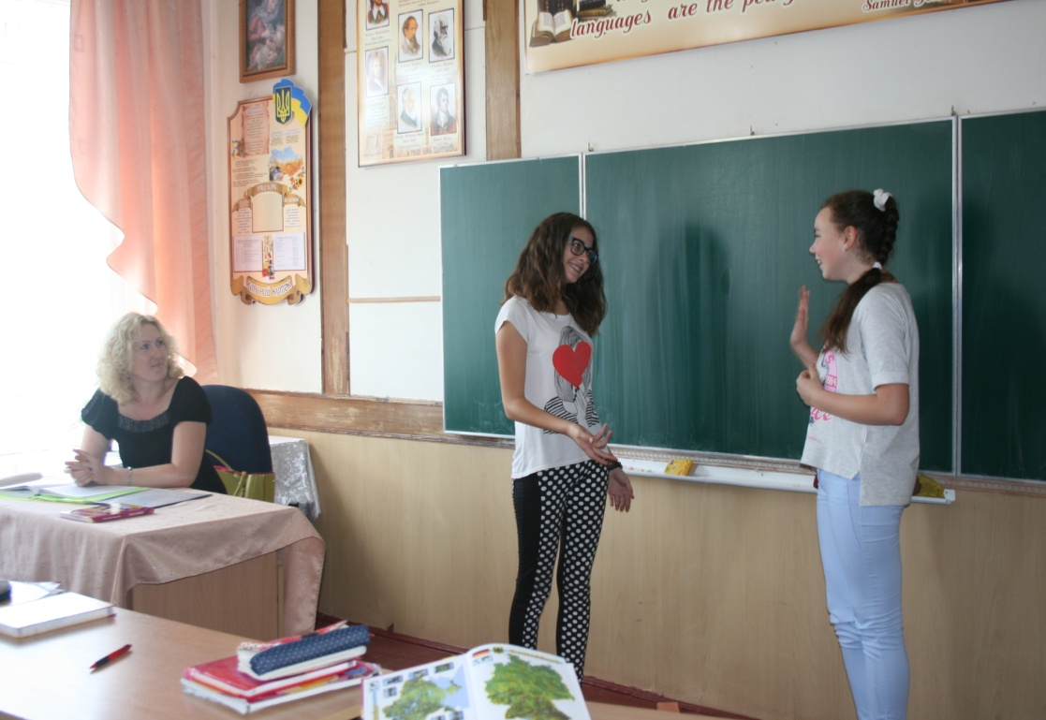
робота у малих групах
робота у парах

Slide 14
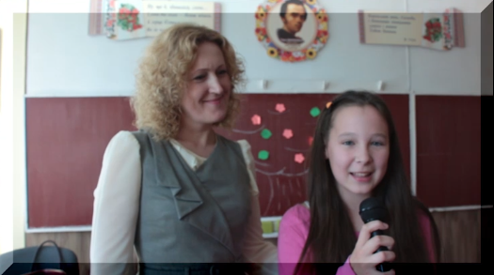
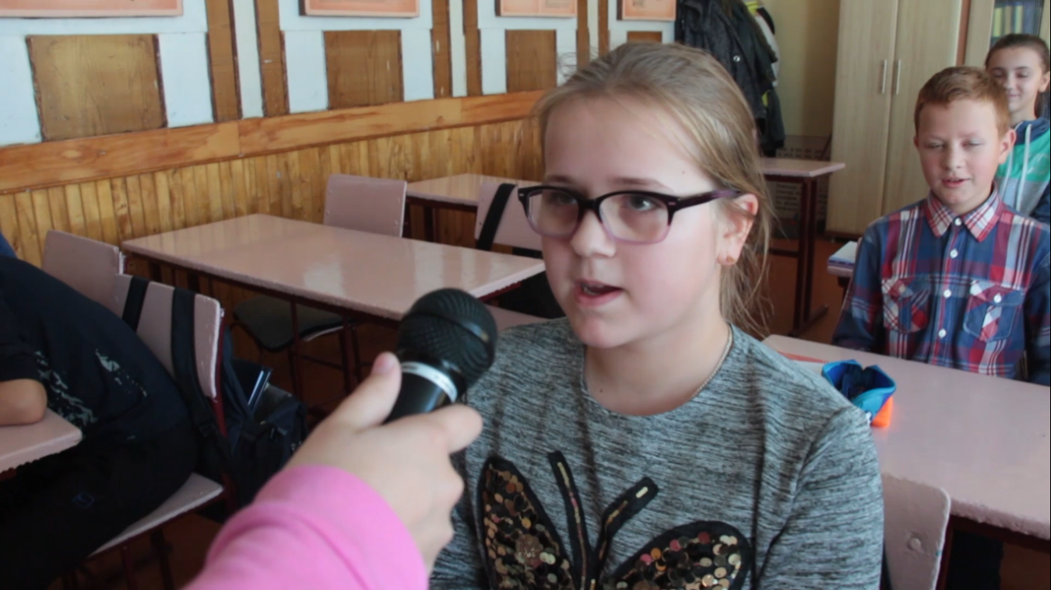
мікрофон

Slide 15
«Навчати граючись»…
Ігри на уроках німецької мови
мовознавчі (вставити пропущене слово);
умовно-комунікативні ігри (скласти речення, змінити речення);
комунікативні ігри;
ігри індивідуального спрямування (кросворди, ребуси);
ігри колективного спрямування (віторини, КВК);
рольові ігри (інсценізації, перевтілення).
Часто використовую
“Слова – пазли”;
“Склади слово” (речення);
“Злови м’яч”;
“Зіпсований телефон”;
“Пантоміма”;
“Хто я?”;
“Поговори зі мною”;
конкурси.

Slide 16
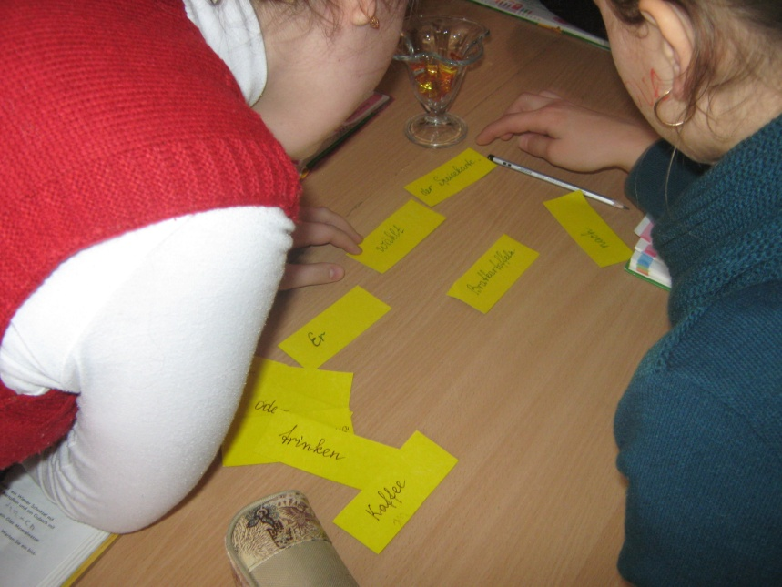
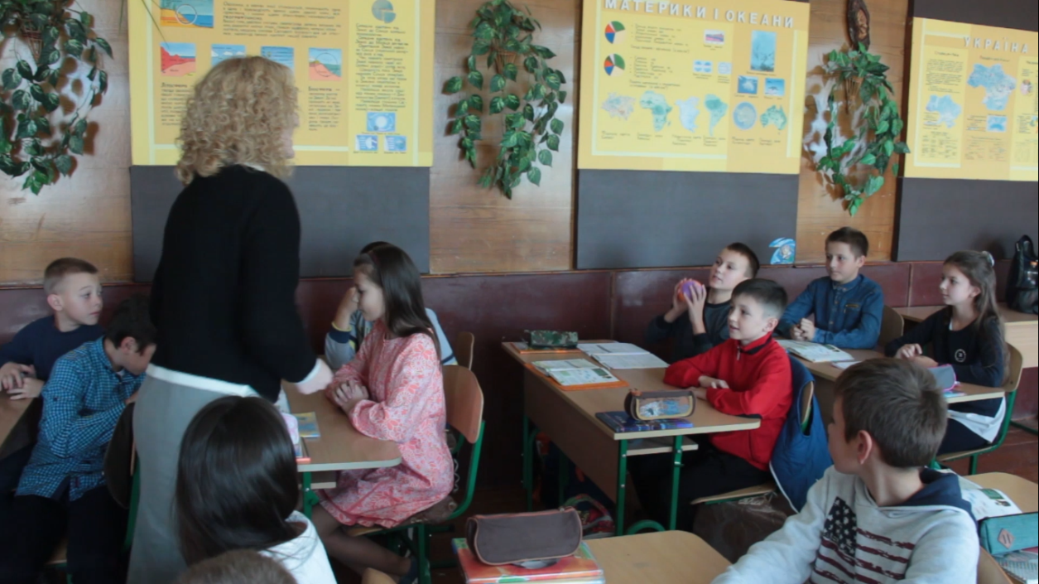
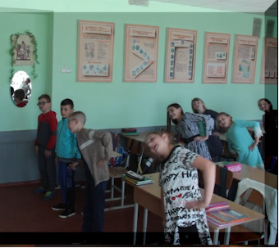
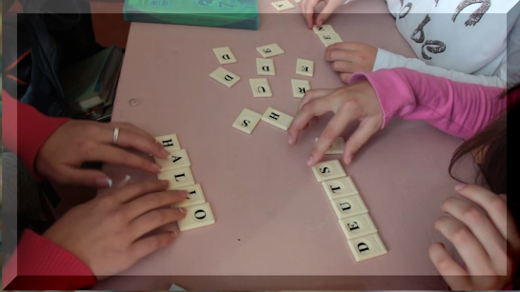

Slide 17
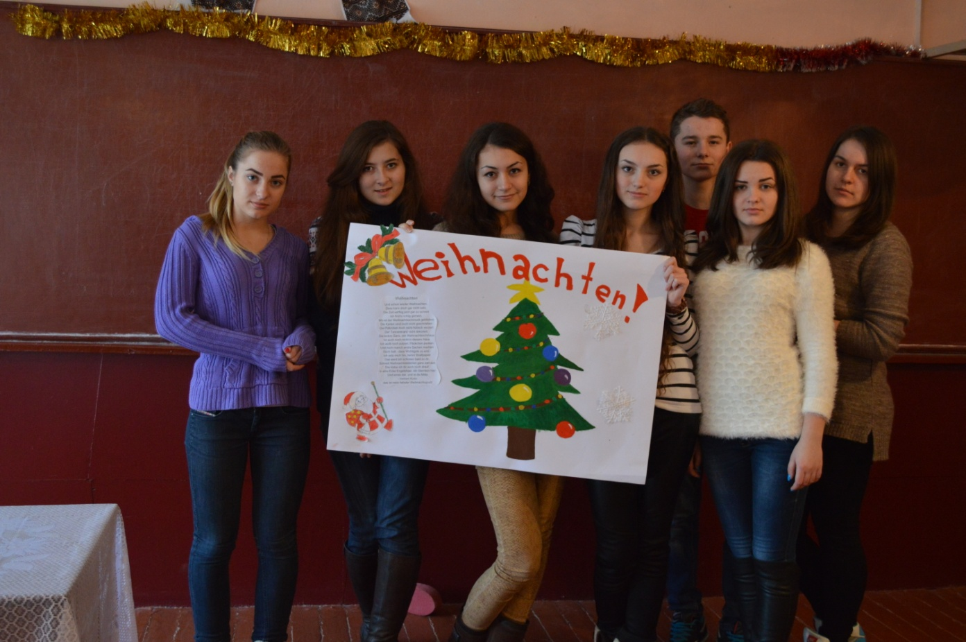
Учнів зацікавлюють:
Презентації
Стінгазети
Проекти
Вікторини
Квести

Slide 18
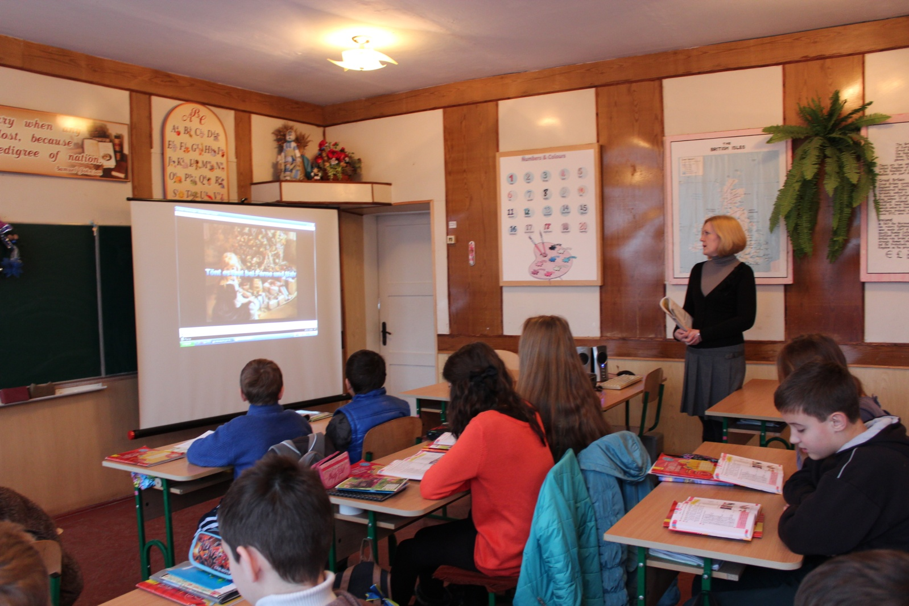
ІКТ на допомогу

Slide 19
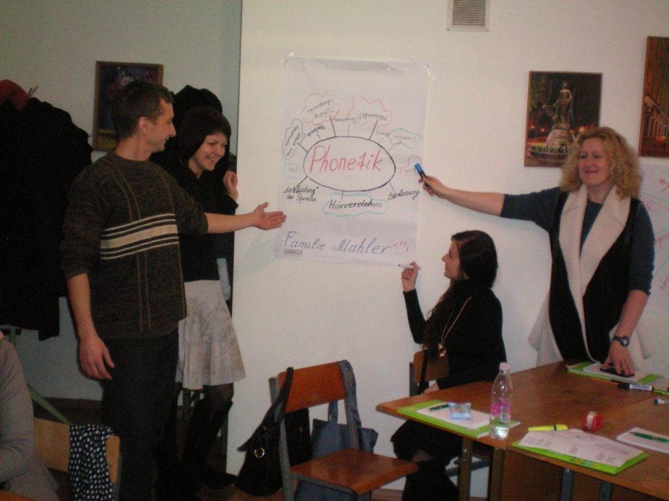
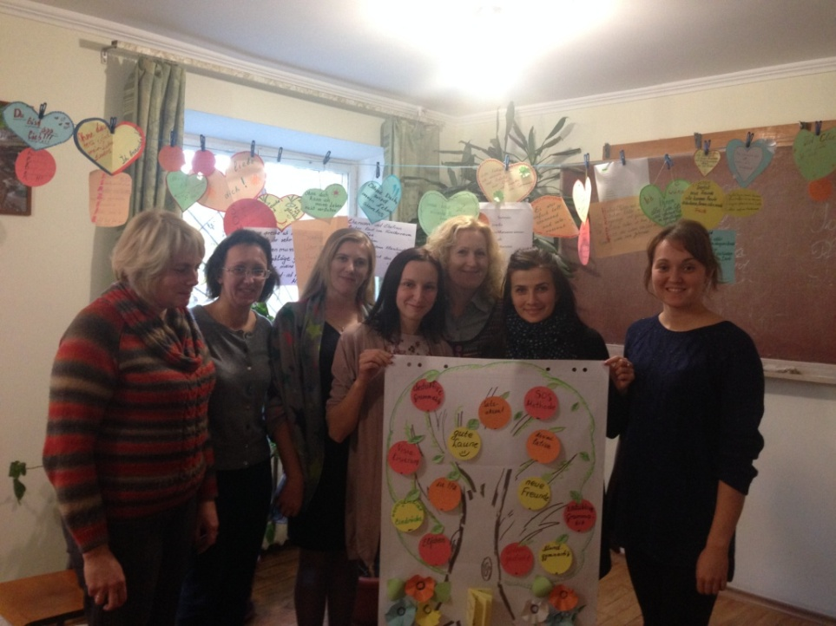
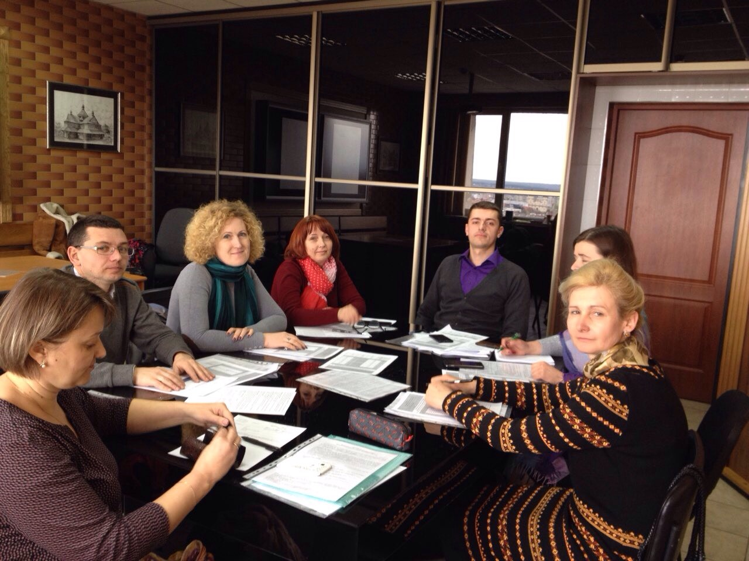
Не зупиняюсь на досягнутому
Участь у семінарах, організованих Гете-інститутом
Засідання експертних груп з питань визначення результатів пробного ЗНО, м. Івано-Франківськ, 2017 р.

Slide 20
Блаженний день, коли зробив ти вибір
Служінню дітям присвятить себе:
Нагодувати їх духовним хлібом,
Зерно в душі посіяти святе.
Дякую за увагу
Viel Spaß

Slide 21
